Slide 1
Rechnen mit Bruchzahlen
Addition & Subtraktion von gleichnamigen Brüchen

Slide 2
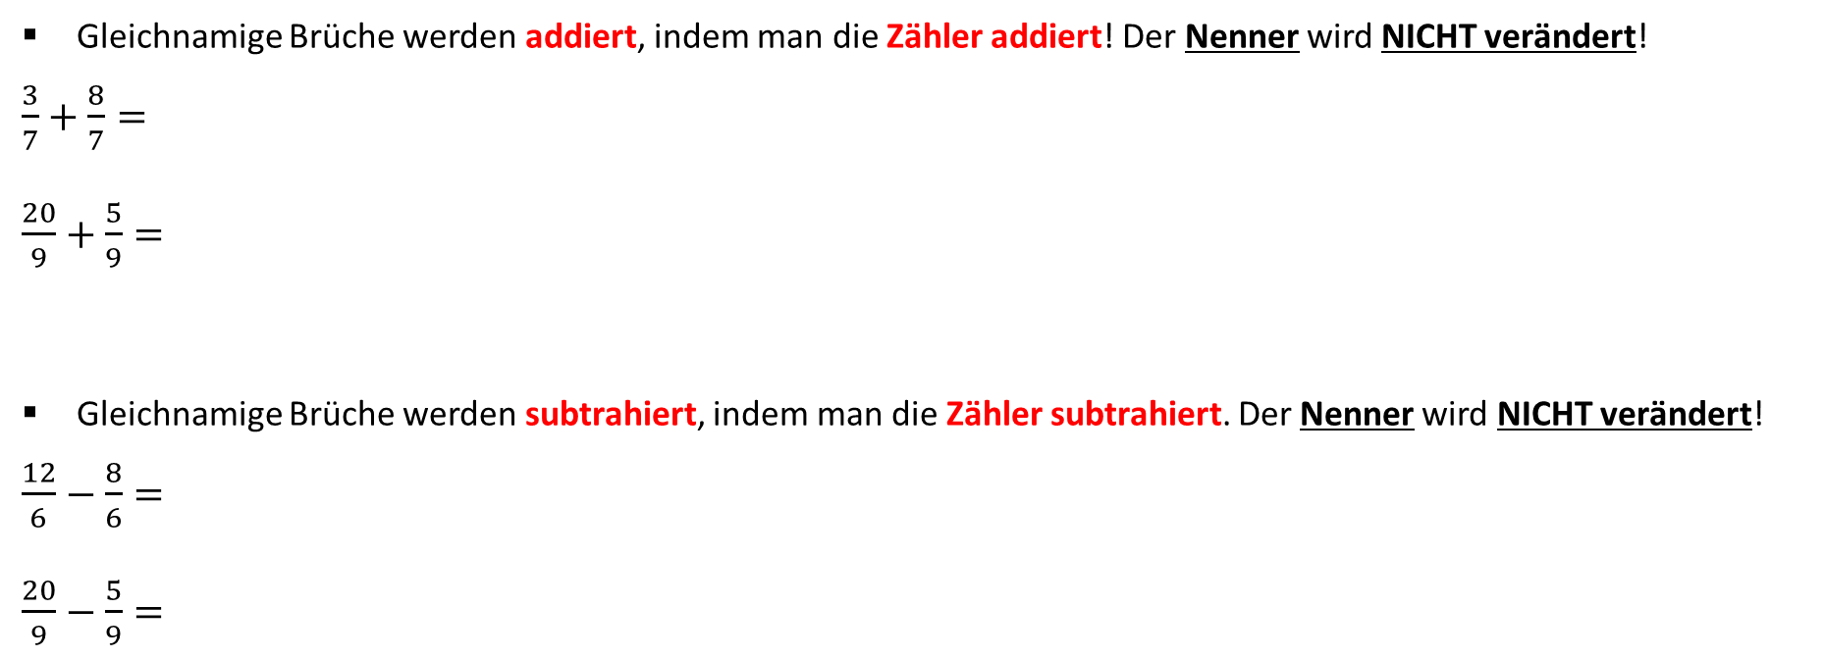
Addition und Subtraktion: Gleichnamige Brüche
Gleichnamige Brüche = Brüche mit gleichen Nennern
Gleichnamige Brüche werden addiert, indem man die Zähler addiert! Der Nenner wird NICHT verändert!
$\frac{3}{7}+\frac{8}{7}=$
$\frac{20}{9}+\frac{5}{9}=$
Gleichnamige Brüche werden subtrahiert, indem man die Zähler subtrahiert. Der Nenner wird NICHT verändert!
$\frac{12}{6}−\frac{8}{6}=$
$\frac{20}{9}−\frac{5}{9}=$
Wenn das Ergebnis der Addition oder Subtraktion ein unechter Bruch ist (Bruch >1), wandle ihn in eine gemischte Zahl um.

Slide 3


2.1 Addition und Subtraktion von gleichnamigen Brüchen
Graphische Darstellung:
$$\frac{3}{5} + \frac{4}{5} = \frac{7}{5}=1\frac{2}{5}$$
$$\frac{6}{8} − \frac{3}{8} = \frac{3}{8}$$
+
=
-
=

Slide 4



Bsp. 1) Addiere bzw. subtrahiere die Brüche. Ist das Ergebnis ein unechter Bruch, wandle ihn in eine gemischte Zahl um.
$$\frac{3}{4}+\frac{2}{4}=$$
$$+$$
$$=$$

Slide 5

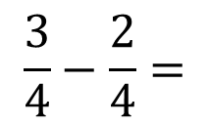
Bsp. 1) Addiere bzw. subtrahiere die Brüche. Ist das Ergebnis ein unechter Bruch, wandle ihn in eine gemischte Zahl um.
$$\frac{3}{4}−\frac{2}{4}=$$
$$−$$
$$=$$

Slide 6
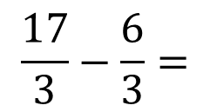
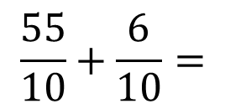
Bsp. 1) Addiere bzw. subtrahiere die Brüche. Ist das Ergebnis ein unechter Bruch, wandle ihn in eine gemischte Zahl um.
$$\frac{55}{10}+\frac{6}{10}=$$
$$\frac{17}{3}−\frac{6}{3}=$$

